Slide 1
Graphics 설치
Python 기반

Slide 2
Outline
Portable Python 다운로드
Portable Python 설치
패키지 설치
설치 확인

Slide 3
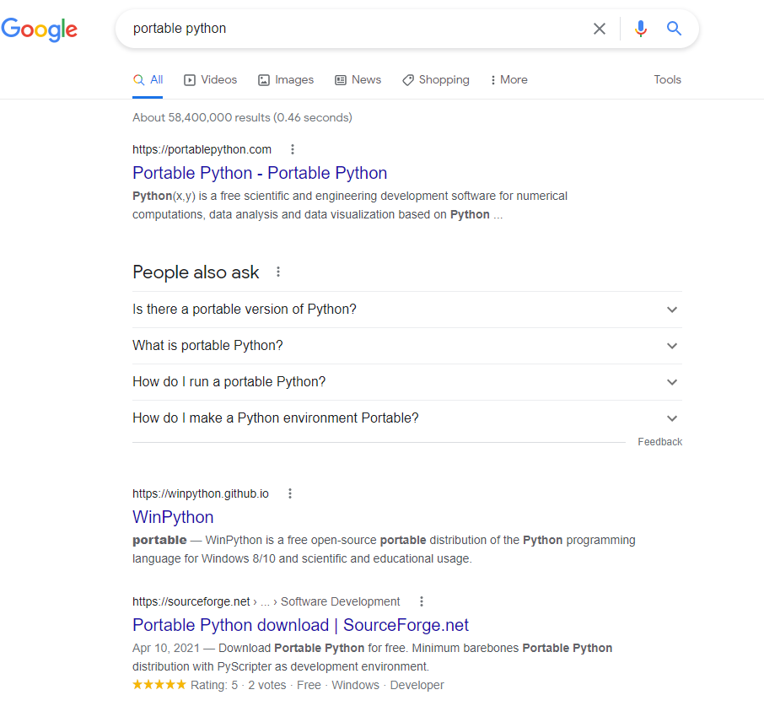
1. Portable Python 다운로드
구글링: SourceForge

Slide 4
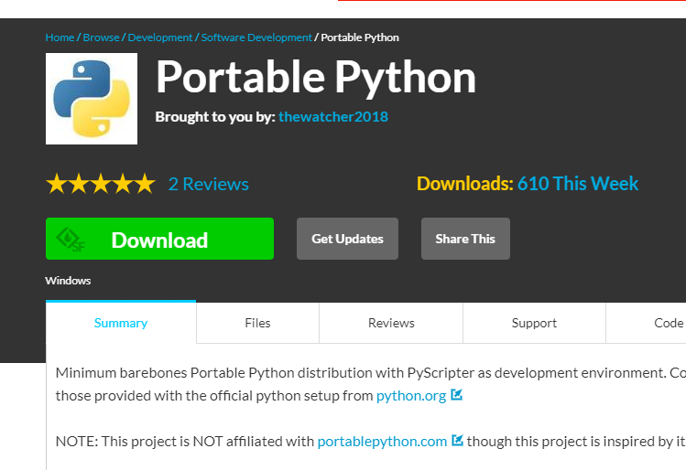
1. Portable Python 다운로드
구글링: SourceForge
https://sourceforge.net/projects/portable-python/files/latest/download

Slide 5
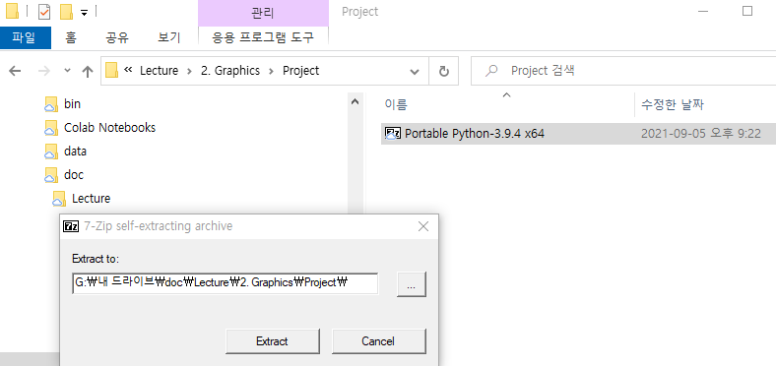
2. Portable Python 설치
원하는 폴더에 이동 및 더블 클릭

Slide 6
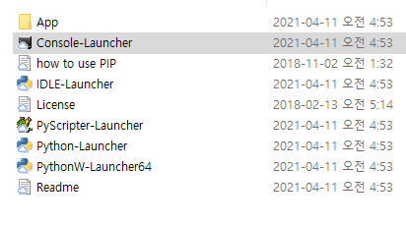
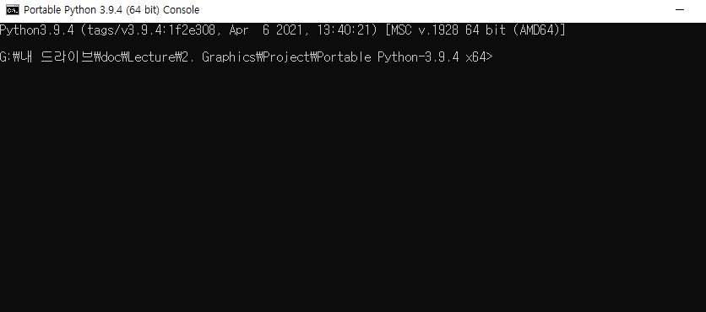
3. 패키지 설치
Console-launcher 선택 더블클릭 → Command 창

Slide 7
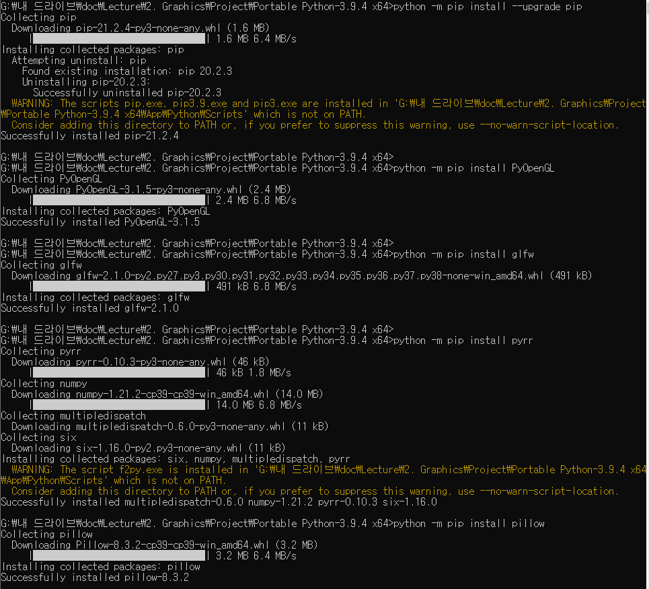
3. 패키지 설치
Pip 업데이트 => python –m pip install --upgrade pip
Opengl 설치 => python –m pip install PyOpenGL
glfw 설치 => python –m pip install glfw
pyrr 설치 => python –m pip install pyrr
pillow 설치 => python –m pip install pillow

Slide 8
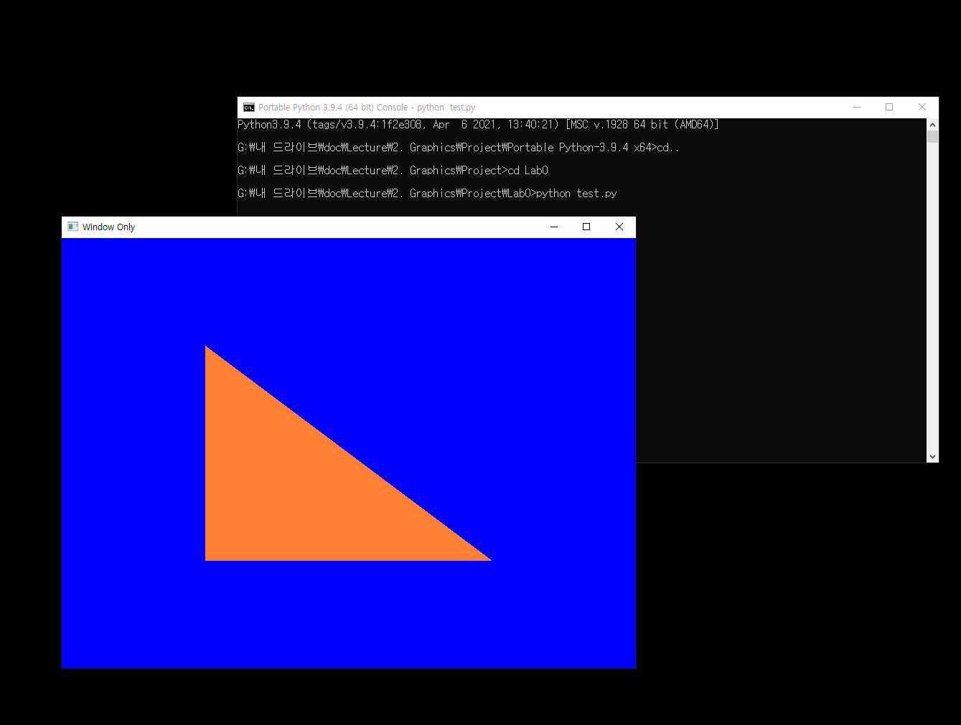
4. 설치 확인
test.py 파일을 원하는 폴더에 넣기
패키지 설치한 portable python console창에서 test.py 넣은 폴더로 이동 (dos 명령어 사용 같은 드라이브라면 cd 폴더 주소 다른 드라이브라면 드라이브 이동 후 cd 폴더 주소)
Python script실행 => python test.py 입력
삼각형이 잘 나오면 성공

